Slide 1
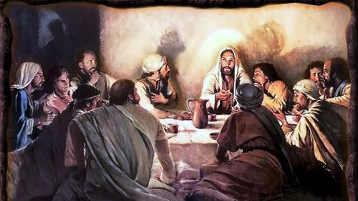
節期的再思

Slide 2
 | 征服迦南 |  |  | 佔領迦南
分段 | 1-5 預備進入 勉勵領袖(1) 探耶利哥(2) 過約但河(3) 立石為記(4) 吉甲割禮(5) | 6-8 征服中部 攻耶利哥(6) 亞干犯罪(7) 再攻艾城(8) | 9-12 南征北伐 基遍結盟 (9) 諸王崩潰 (10-12) | 13-17 五支派分地 (吉甲) 河東分地(13) 猶大分地(14,15) 以法蓮分地(16) 瑪拿西分地(17) | 18-21 七支派分地 (示羅) 便雅憫(18) 西緬、西布倫、以薩迦、亞設、拿弗他利、但(19) 建立逃城(20) 利未之業(21) | 22-24 約書亞遺言 見證之壇(22) 約書亞遺言 (23-24)
主題 | 進入迦南 |  |  | 規劃迦南
 | 克敵致勝 |  |  | 定居迦南
時間 | 大約有七年 |  |  | 大約有十八年

Slide 4
約旦河的屬靈經歷
迦南地的日常生活
選擇性記憶
不可忘記上帝恩惠

Slide 5
5:1 約但河西亞摩利人的諸王、和靠海迦南人的諸王、聽見耶和華在以色列人前面使約但河的水乾了、等到我們過去、他們的心因以色列人的緣故就消化了、不再有膽氣。

Slide 6
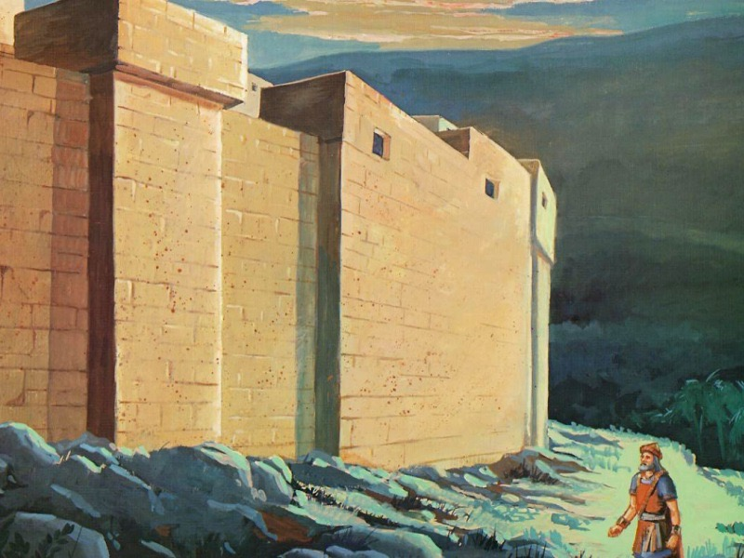
預備打仗

Slide 7
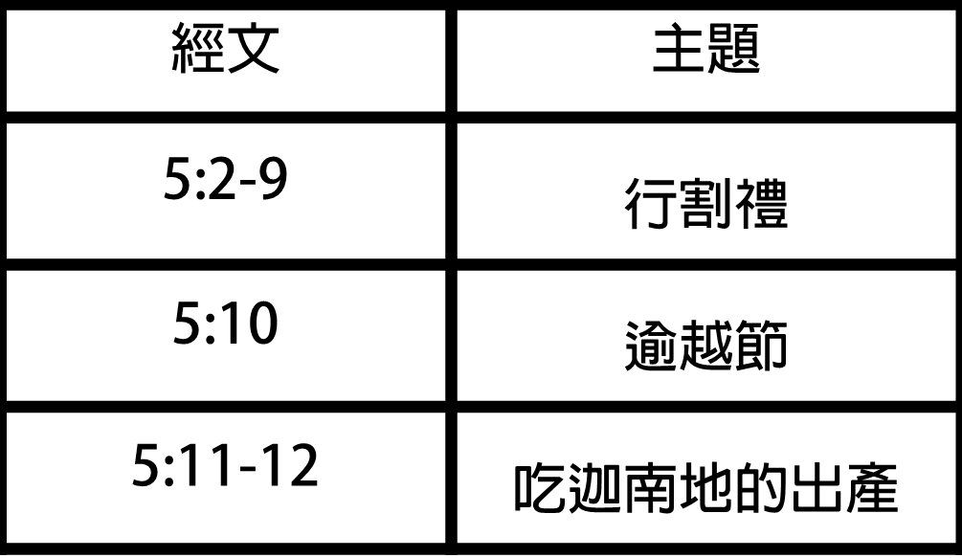
First Things First 緊要事，首先辦
Notes:
一年之在計在於春
Turn a new page : not from us
世俗事情 ==> 屬靈事情

Slide 8
Notes:
When we are apart from God, no history

Slide 9
行割禮
5:2 那時耶和華吩咐約書亞說、你製造火石刀、第二次給以色列人行割禮。 5:3 約書亞就製造了火石刀、在除皮山那裡給以色列人行割禮。 5:4 約書亞行割禮的緣故、是因為從埃及出來的眾民、就是一切能打仗的男丁、出了埃及以後、都死在曠野的路上。 5:5 因為出來的眾民都受過割禮．惟獨出埃及以後、在曠野的路上所生的眾民、都沒有受過割禮。 5:6 以色列人在曠野走了四十年、等到國民、就是出埃及的兵丁、都消滅了、因為他們沒有聽從耶和華的話。耶和華曾向他們起誓、必不容他們看見耶和華向他們列祖起誓應許賜給我們的地、就是流奶與蜜之地。 5:7 他們的子孫、就是耶和華所興起來接續他們的、都沒有受過割禮．因為在路上沒有給他們行割禮、約書亞這纔給他們行了。
5:8 國民都受完了割禮、就住在營中自己的地方、等到痊愈了。 5:9 耶和華對約書亞說、我今日將埃及的羞辱從你們身上滾去了。因此那地方名叫吉甲、直到今日。〔吉甲就是滾的意思〕

Slide 10
割
禮

Slide 12
神的賜福
人的回應

Slide 14
羅4:9 … … 亞伯拉罕的信，就算為他的義， 10 是怎麼算的呢？是在他受割禮的時候呢？是在他未受割禮的時候呢？不是在受割禮的時候，乃是在未受割禮的時候。 11 並且他受了割禮的記號(the sign of circumcision)，作他未受割禮的時候因信稱義的印證，叫他作一切未受割禮而信之人的父，使他們也算為義；

Slide 15
立約子民的身份
hL'gUs. (segullah)

Slide 17
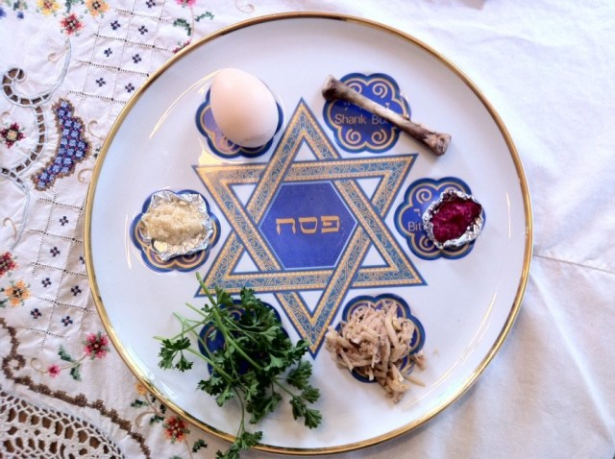

Slide 18
5:10 以色列人在吉甲安營．正月十四日晚上、在耶利哥的平原守逾越節。

Slide 19
Notes:
出23:14-15
23:14 一年三次、你要向我守節。 23:15 你要守除酵節、照我所吩咐你的、在亞筆月內所定的日期、喫無酵餅七天．誰也不可空手朝見我、因為你是這月出了埃及。 23:16 又要守收割節、所收的是你田間所種勞碌得來初熟之物．並在年底收藏、要守收藏節。

Slide 23
烤羊骨Zeroah
苦菜Maror
帶有苦味的香草Chazeret
甜沙拉Charoset
綠色蔬菜Karpas
烤蛋Baytsah
無酵餅Matzah

Slide 24
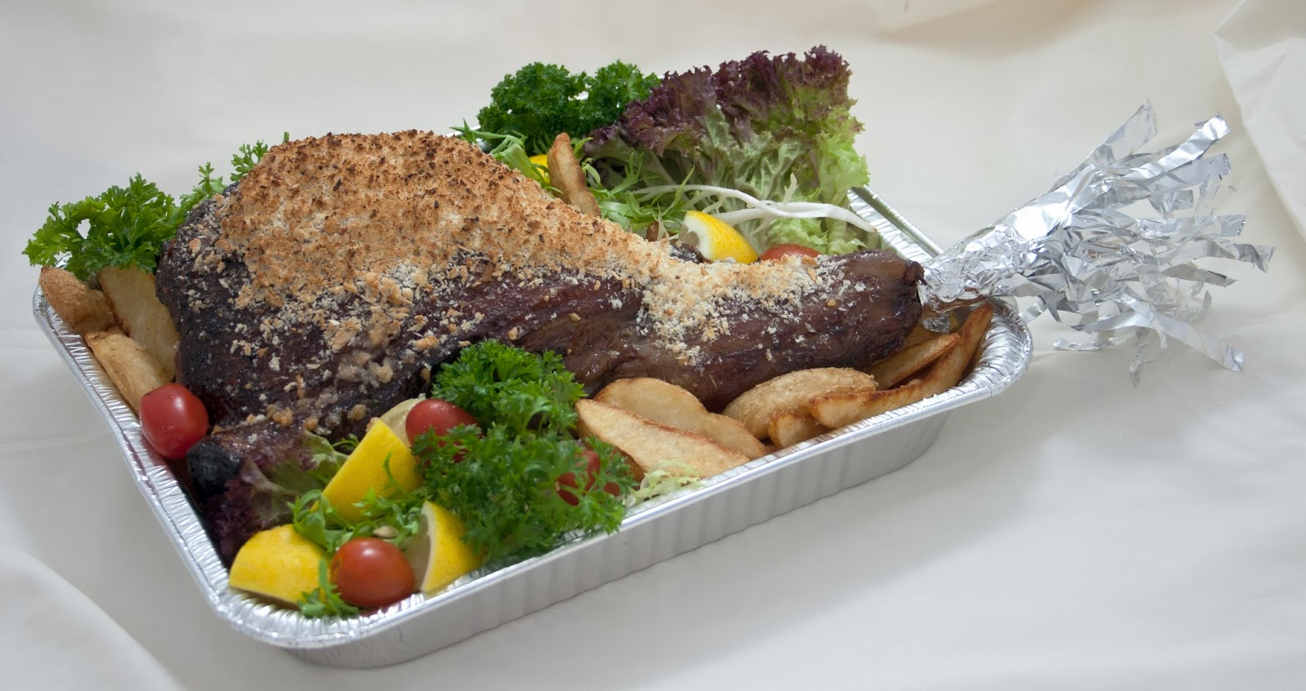

Slide 25
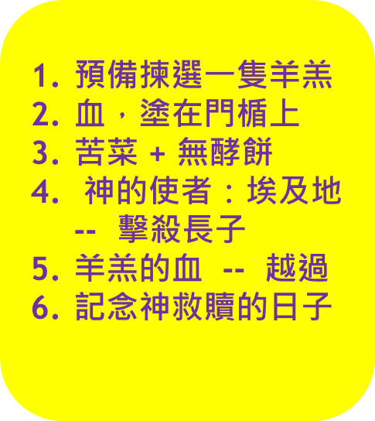
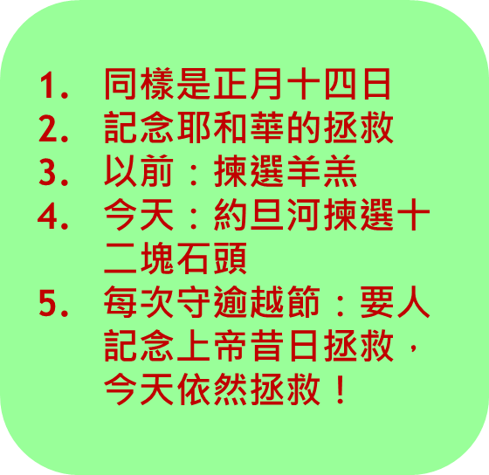

Slide 26
救恩常常發生
上帝沒有因為上一代子民背約，而不履行「約」
人背信棄義，再次守節，象徵著上帝仍不離不棄

Slide 27
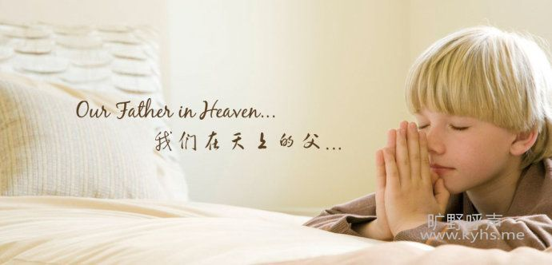

Slide 28
5:12 他們喫了那地的出產、第二日嗎哪就止住了、以色列人也不再有嗎哪了．那一年他們卻喫迦南地的出產。
Notes:
「民以食為先」
食 ：賴以為生的基本生理元素
「人活著，不是單靠食物」「吃甚麼，喝甚麼」
活著的終極關懷 (ultimate concern： 我今天存活的理由 , 我為了甚麼而生活)

Slide 29
食的經文意義：
結束漂泊流離的生活
不再是奴隸，自己當家作主
新的群體、新的地方、經歷新的恩典
以往靠「嗎哪」 , 現在可享用「迦南地的出產」
!M'øh; (manna)
ta;WbT.mi (out of + produce)

Slide 30
雖則出於人的勞力，但謹記 ：新生活是源自上帝的恩典
踏進迦南地，路仍漫長，還要繼續走
從吃「嗎哪」到「迦南地的出產」，由 「望天打掛」到「自食其力」
不可靠「食老本」
無「屬靈食老本」

Slide 31
經文 | 主題 | 重點 | 含義
5:2-9 | 行割禮 | 更新身份 | hL'gUs. (segullah)
5:10 | 逾越節 | 更新關係 | koinwno,j (koinonos)
5:11-12 | 吃迦南地的出產 | 更新生活 | !ta;WbT.mi (out of + produce)

